Slide 1

CareAI
AI 기반 독거노인 통합 케어 플랫폼
팀명 : SilverBridge
팀장 : 이하늘
팀원 : 남궁명진, 이윤아, 이재희

Slide 2
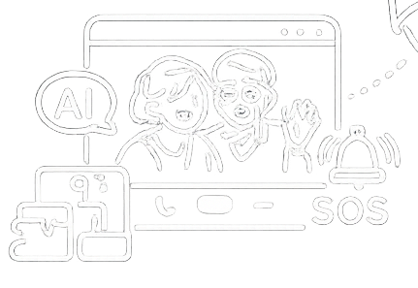
목차
CareAI
1. 구현 계획
구현하고자 하는 전체 기능
1학기때까지 구현된 기능
방학때 구현된 기능
더 추가로 구현할 기능
AI 활용 계획
2. 기능/사용자 테스트 계획
3. 경진대회 출품 계획

Slide 3
1. 구현 계획
구현하고자 하는 전체 기능
1학기때까지 구현된 기능
방학때 구현된 기능
더 추가로 구현할 기능
AI 활용 계획

Slide 4






1. 구현 계획
구현하고자 하는 전체 기능
01
04
AI 정서 상태 분석
AI 실시간 이상 감지 알림
텍스트 + 표정으로 AI 분석을 통해
이상 심리 상태 조기 감지
카메라로 화재 · 흉기 · 낙상 자동 감지
위험 상황 발생 시 가족에게 즉시 알림
02
05
AI 말벗
CareAI
AI 의료 챗봇
음성으로 자유롭게 대화하는
AI 동반자 외로움 해소 + 따뜻한 하루 함께하기
의료 관련 궁금증 24시간 즉시 답변
03
06
치매 예방
병원 예약
기억력·집중력 맞춤형 인지 훈련 게임 제공
주변 병원 검색 및 간편 예약 원스톱 처리
복약 알림·진료 일정 자동 관리

Slide 5




1. 구현 계획
1학기때까지 구현된 기능
1학기 (3월~6월)
전반적인 설계와 기반 구축
기획 / UI 설계
회원가입 / 로그인
서비스 기획 및 화면 설계
인증 시스템 구축
위험 감지 모델 학습
보호자 알림 연동
낙상·화재·흉기 감지 모델
위험 감지 시 실시간 알림

Slide 6
1. 구현 계획
방학때 구현된 기능
기획 / Infra
Backend
AI
Frontend
QA / 배포
현재
개발 일정 | 3 월 | 4 월 | 5 월 | 6 월 | 7 월 | 8 월 | 9 월 | 10 월 | 11 월 | 12 월
기획 / UI·UX 설계 / 인프라 |  |  |  |  | 방학
인증 시스템 개발
AI 이상 감지 개발
관리자 / 사용자 인터페이스 개발
보호자 알림 및 외부 서비스 연동
AI 의료 챗봇 개발
병원 예약 시스템 개발
AI 감정 분석 개발
AI 말벗 개발
치매 예방 게임 개발
통합 테스트 / 배포

Slide 7




1. 구현 계획
더 추가로 구현할 기능
2학기 (9월 ~ 12월)
핵심 서비스 완성
관리자/사용자 인터페이스
의료 챗봇 / 병원 예약
피보호자 등록 및 상태 관리
AI 상담 및 병원 예약 연동
감정 분석 / 말벗 AI
통합 테스트 / 배포
감정 인식 및 대화 기능
전체 기능 연동 및 서비스 배포

Slide 8
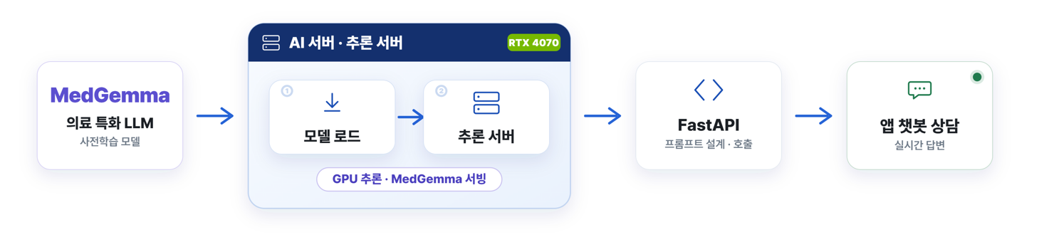
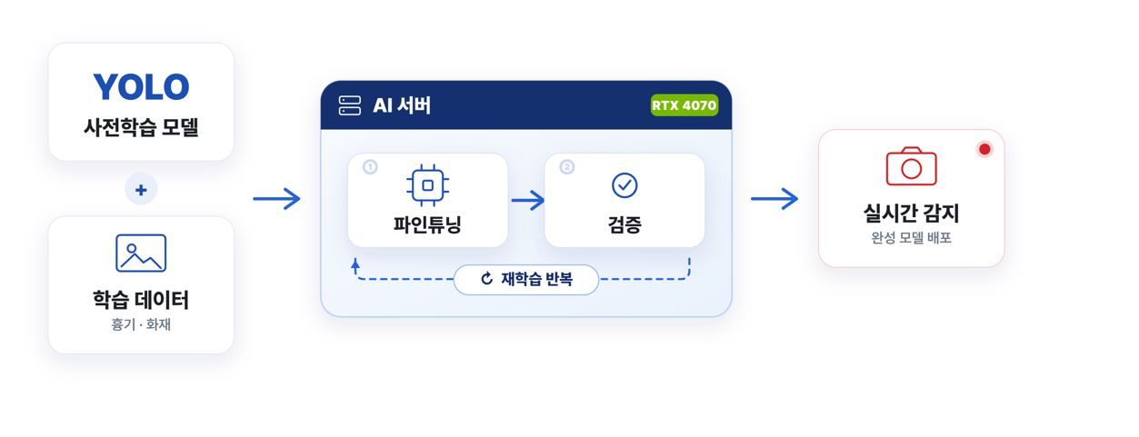
1. 구현 계획
AI 활용 계획
AI 의료 챗봇
의료 관련 궁금증 24시간 즉시 답변
AI 실시간 이상 감지 알림
카메라로 화재 · 흉기 · 낙상 자동 감지
위험 상황 발생 시 가족에게 즉시 알림

Slide 9
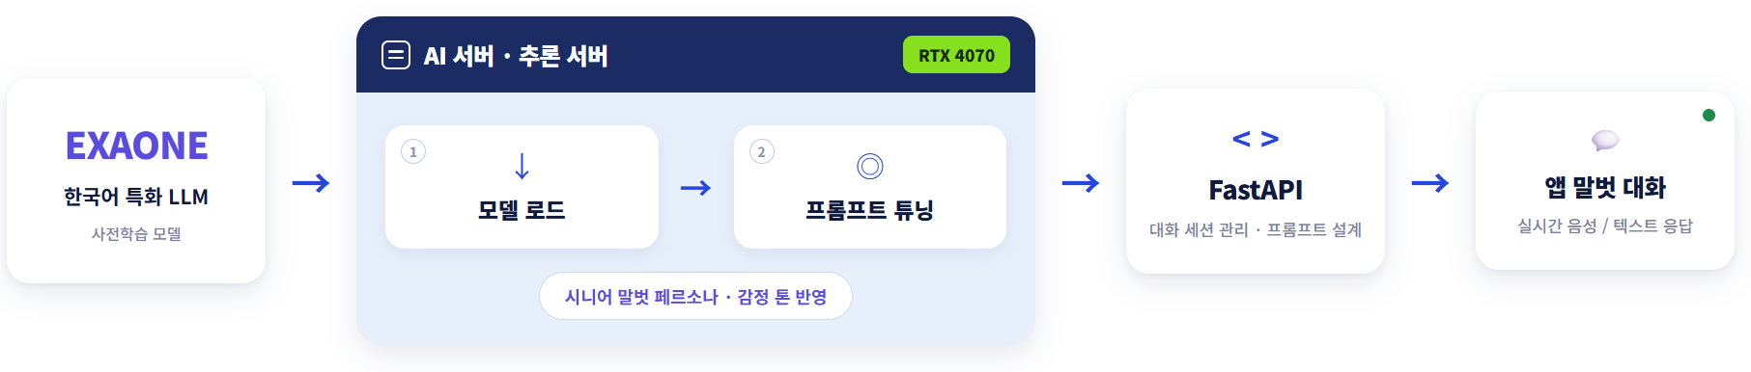
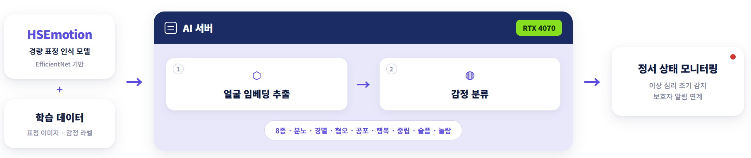
1. 구현 계획
AI 활용 계획
AI 정서 상태 분석
텍스트 + 표정으로 AI 분석을 통해
이상 심리 상태 조기 감지
AI 말벗
음성으로 자유롭게 대화하는
AI 동반자 외로움 해소 + 따뜻한 하루 함께하기

Slide 10
2. 기능/사용자 테스트 계획

Slide 11
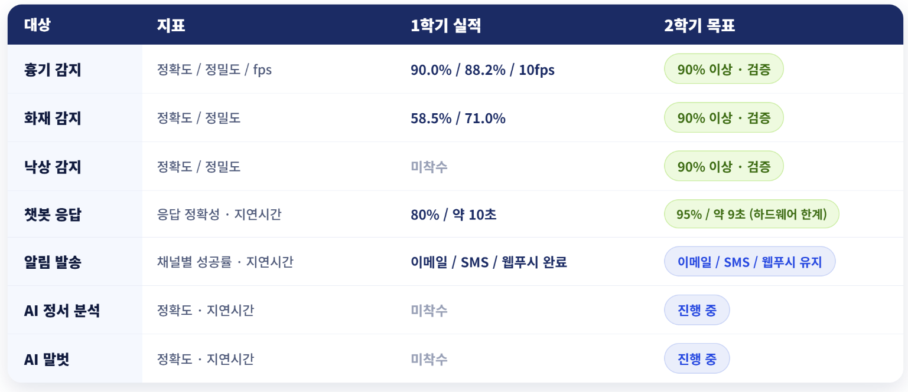
2. 기능/사용자 테스트 계획
기능

Slide 12
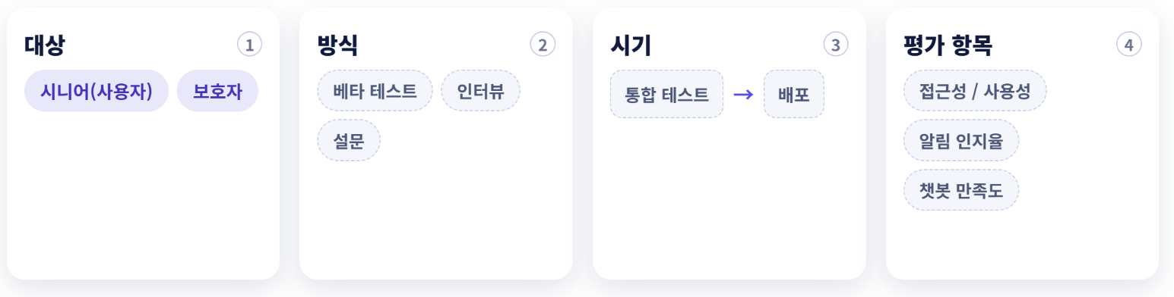
2. 기능/사용자 테스트 계획
사용자

Slide 13
3. 경진대회 출품 계획

Slide 14
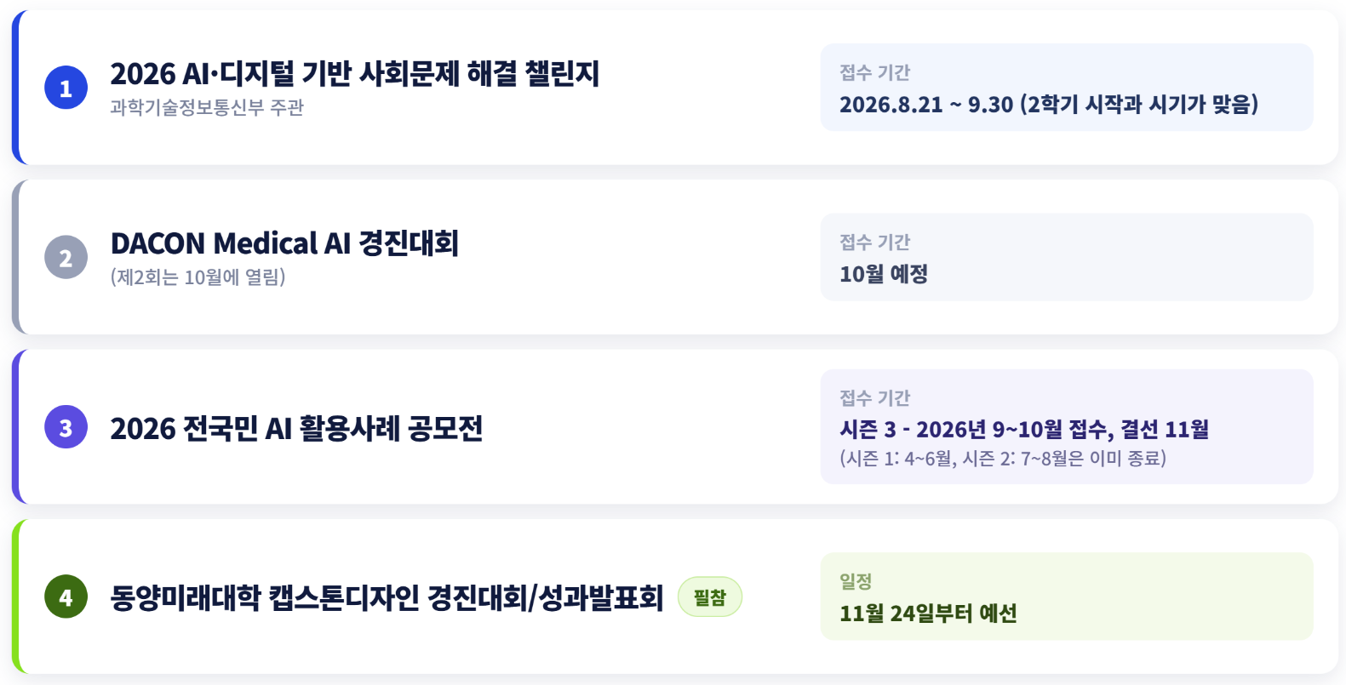
3. 경진대회 출품 계획
경진대회 출품 계획

Slide 15
2학기 파이팅
감사합니다

